Slide 1
Мудрые советы
Подготовим дошкольника к самостоятельной жизни среди сверстников, попытаемся научить его простым правилам детского «общежития»

Slide 2
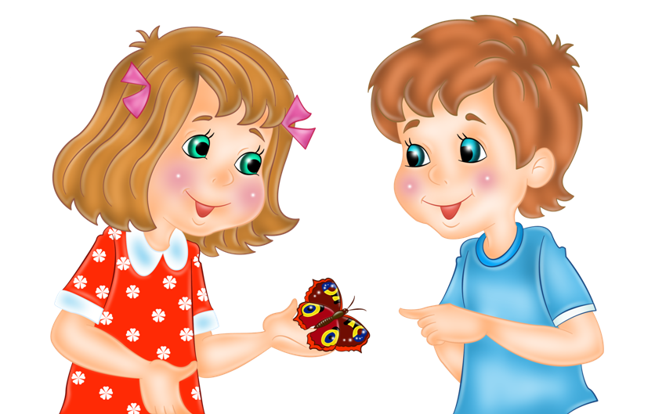
Не отнимай чужого, но и не все свое отдавай.
Попросили – дай, пытаются отнять – старайся защититься.

Slide 3
Не дерись без обиды. Не обижайся без дела. Сам ни к кому не приставай.

Slide 4
Зовут играть – иди, не зовут – попросись, это не стыдно.
Не дразни, не канючь, не выпрашивай ничего. Никого два раза ни о чем не проси.

Slide 5
Из-за отметок не плачь, будь гордым. С учителем за отметки не спорь, и на учителя за отметки не обижайся. Делай уроки, а какие будут отметки, такие и будут.

Slide 6
Не ябедничай за спиной у товарищей.
Почаще говори: давай дружить, давай играть, давай водиться, давай вместе домой пойдем.

Slide 7
Не будь грязнулей, дети грязнуль не любят, не будь и чистюлей, дети не любят и чистюль.

Slide 8
И не выставляйся! Ты не лучше всех, ты не хуже всех, ты мой любимый. Иди в школу, и пусть она тебе будет в радость, а я буду ждать и думать о тебе.

